Slide 2
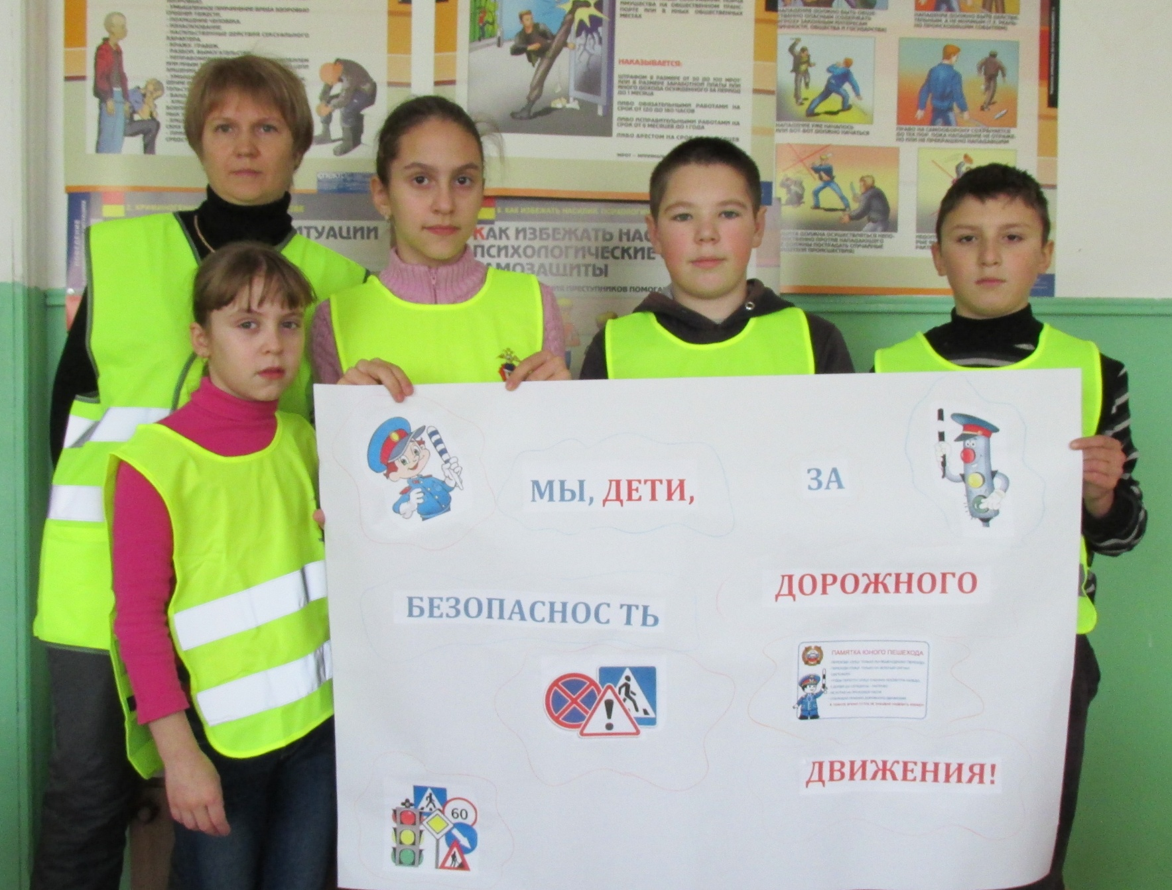

Slide 3
Муниципальное бюджетное общеобразовательное учреждение «Сойгинская средняя школа»
Отряд ЮИД «СВЕТОФОРОВЫ»

Slide 4
НАШ ДЕВИЗ:
Мы за безопасность наших дорог. Изучить все правила - наш гражданский долг.

Slide 5
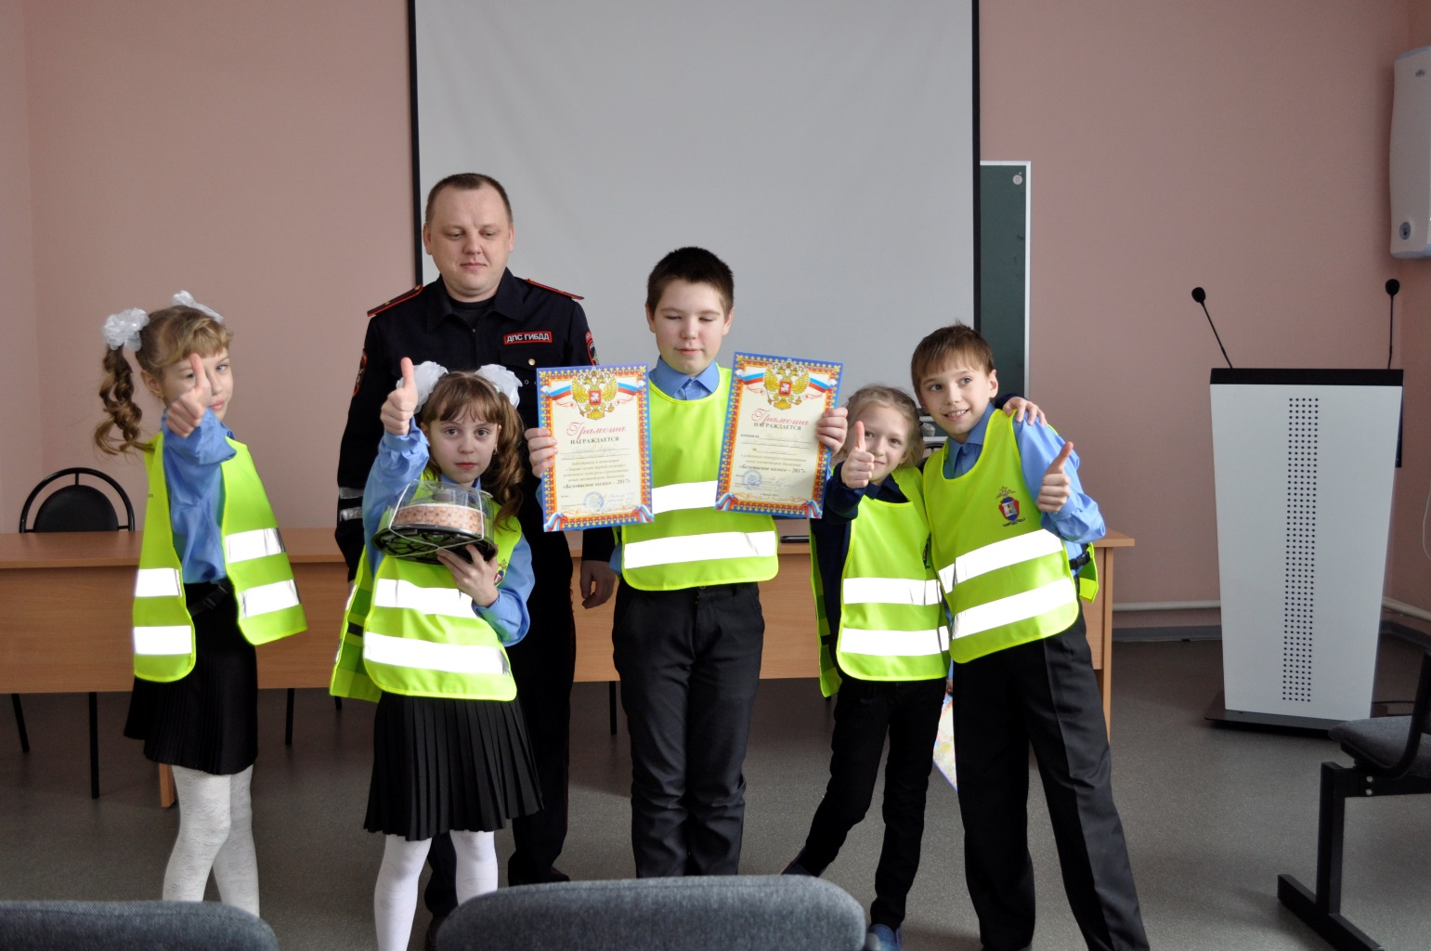
Посмотрите вы на нас, Мы ребята просто класс!

Slide 6
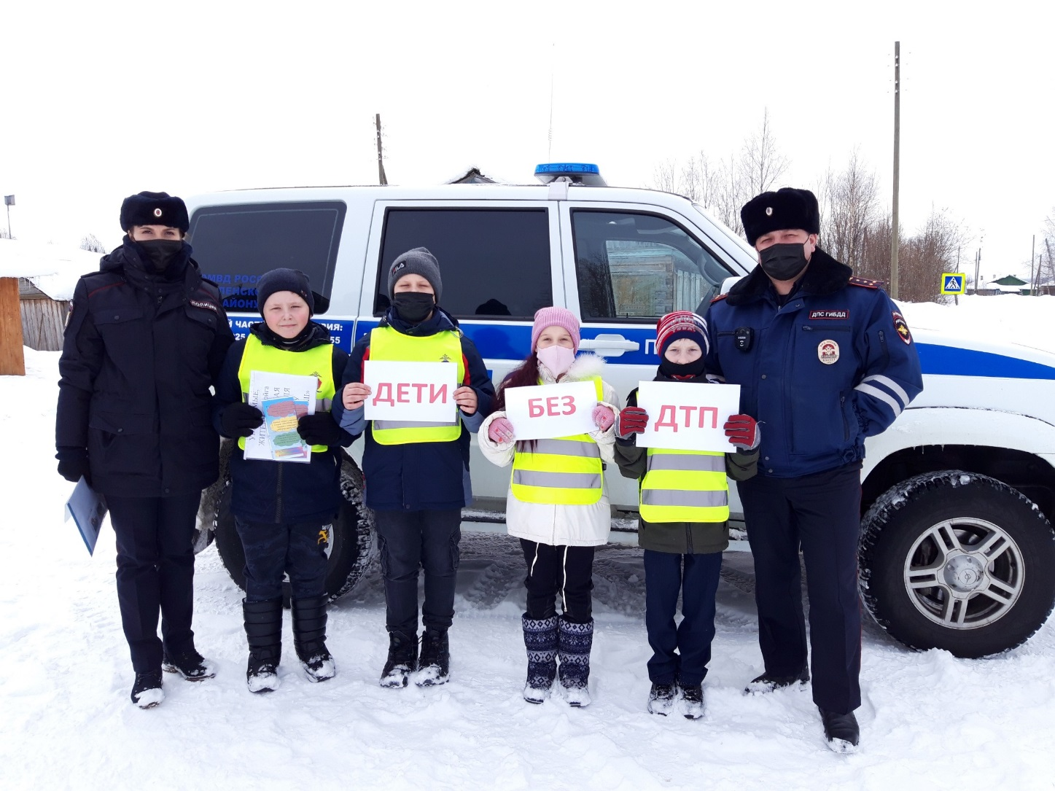
Среди нас пропагандисты.

Slide 7
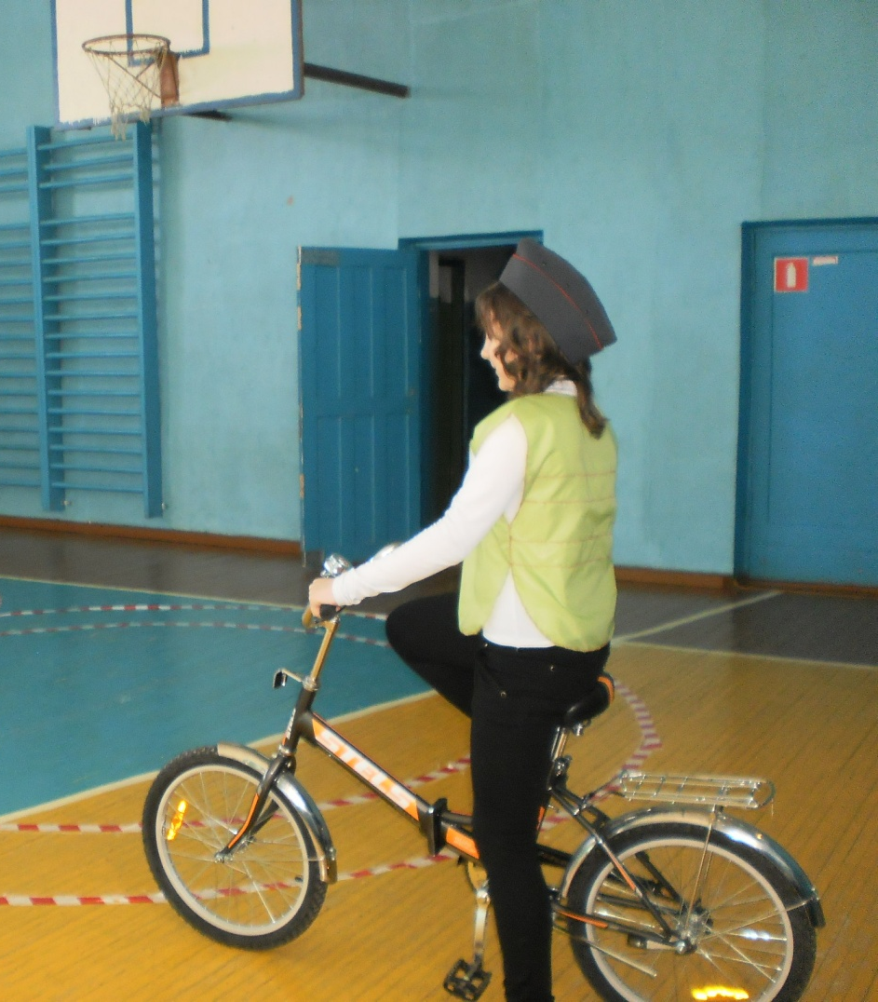
Есть отличные велосипедисты.

Slide 8
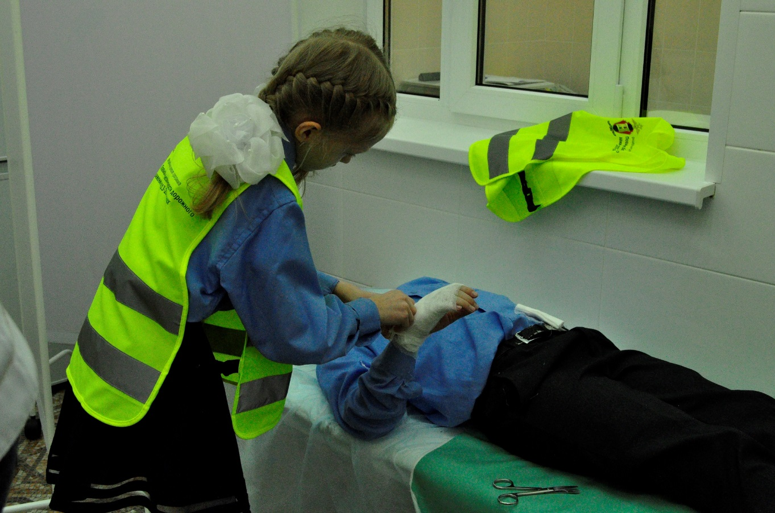
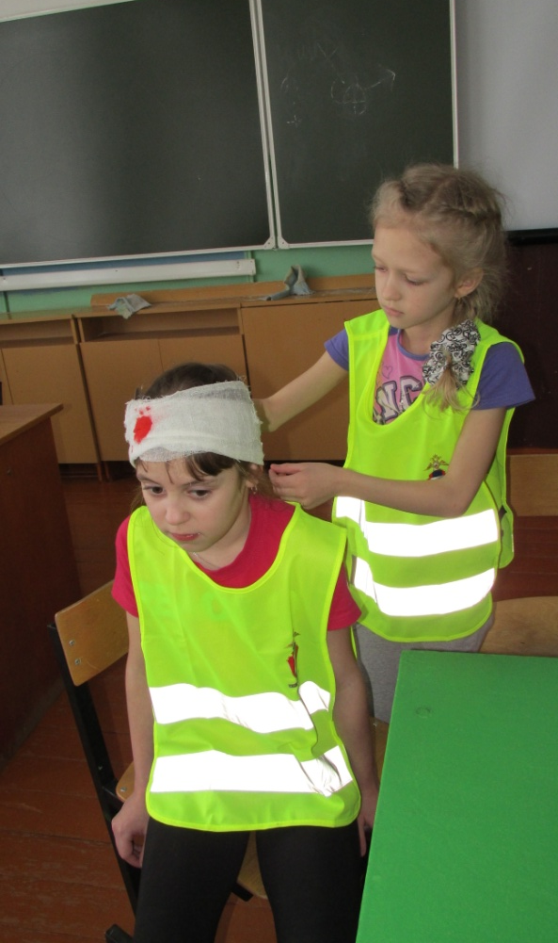
Лена
любит медицину.

Slide 9
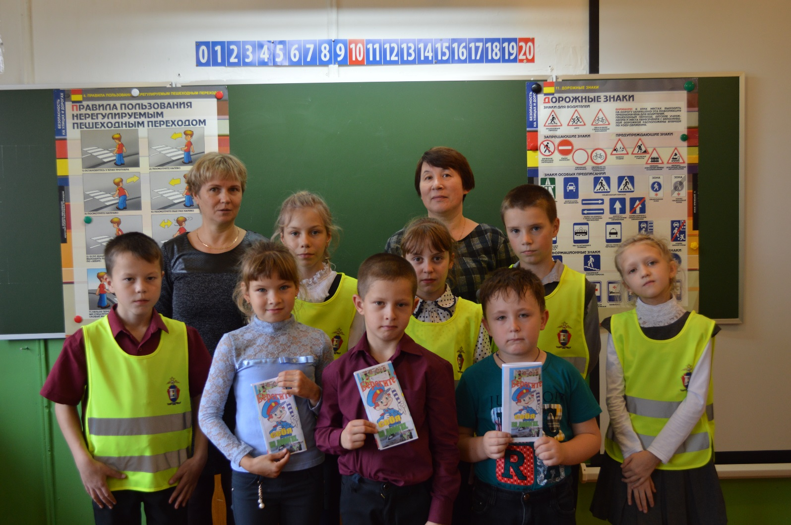
Таня и Марина спецы по викторинам.

Slide 10
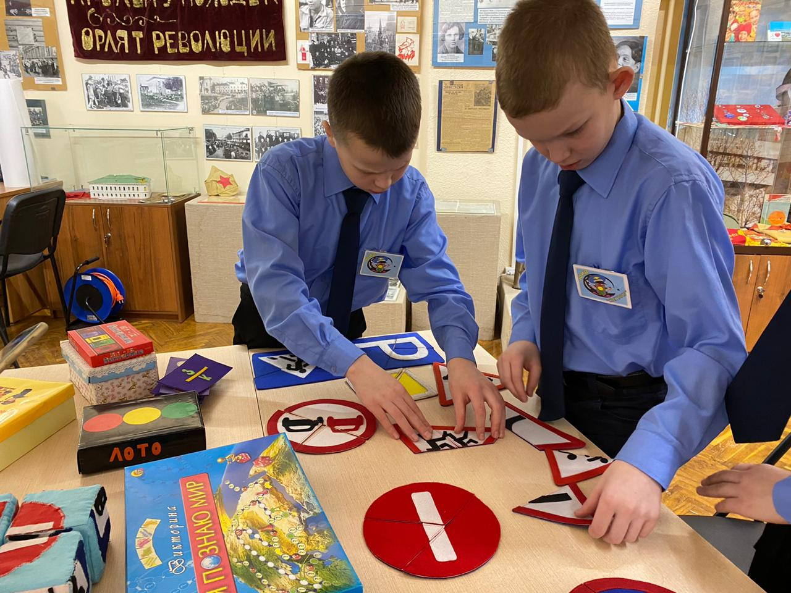
Дима учит правила дорожные.

Slide 11
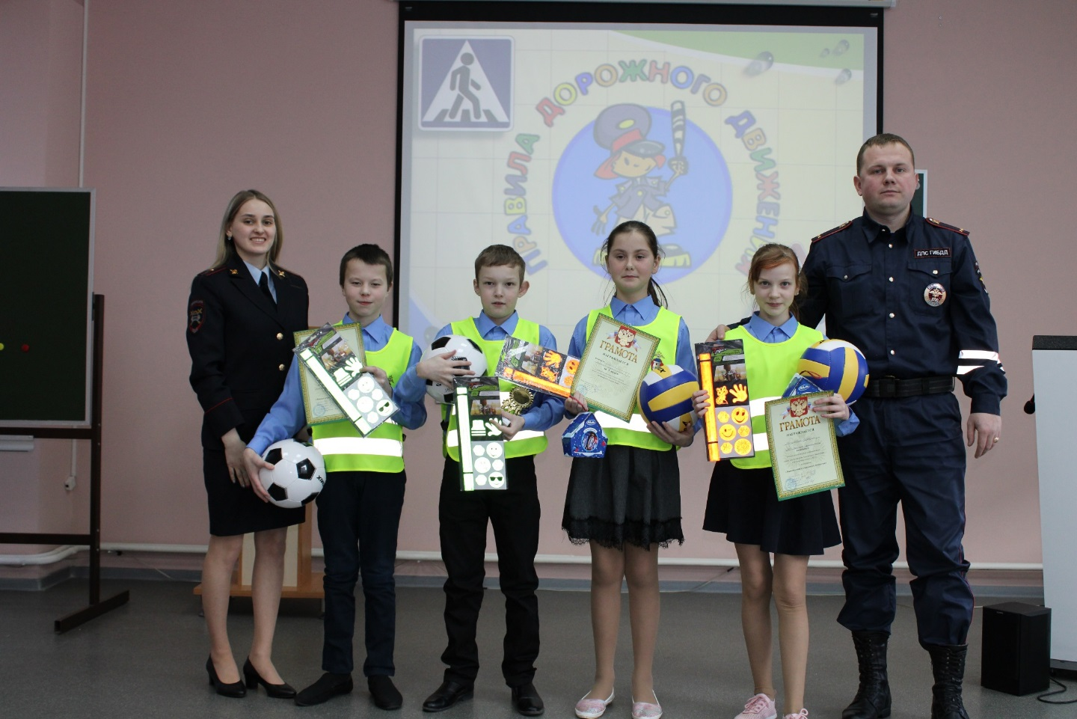
Словом дружный наш отряд помогает всем подряд.

Slide 12
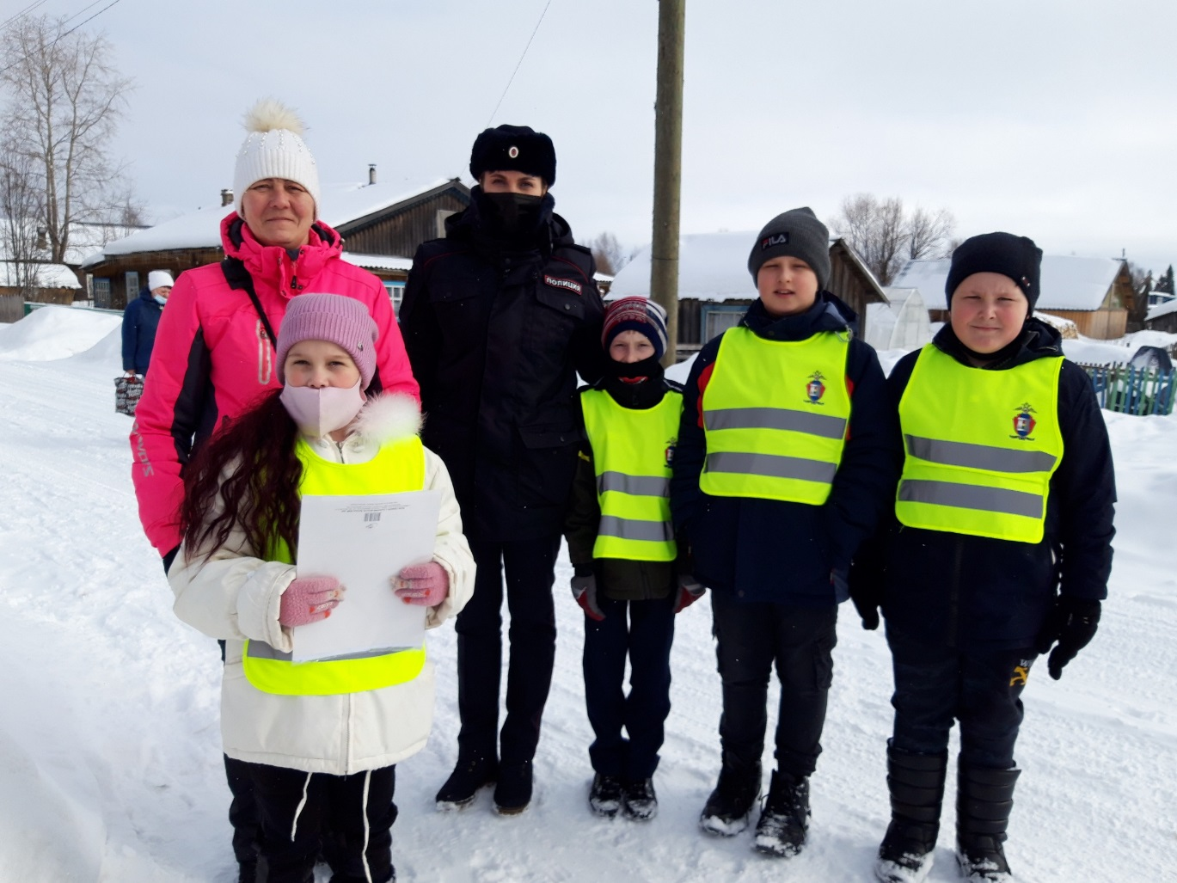
Форму с иголочки здесь мы одели, Вышли на улицу, вокруг посмотрели.

Slide 13
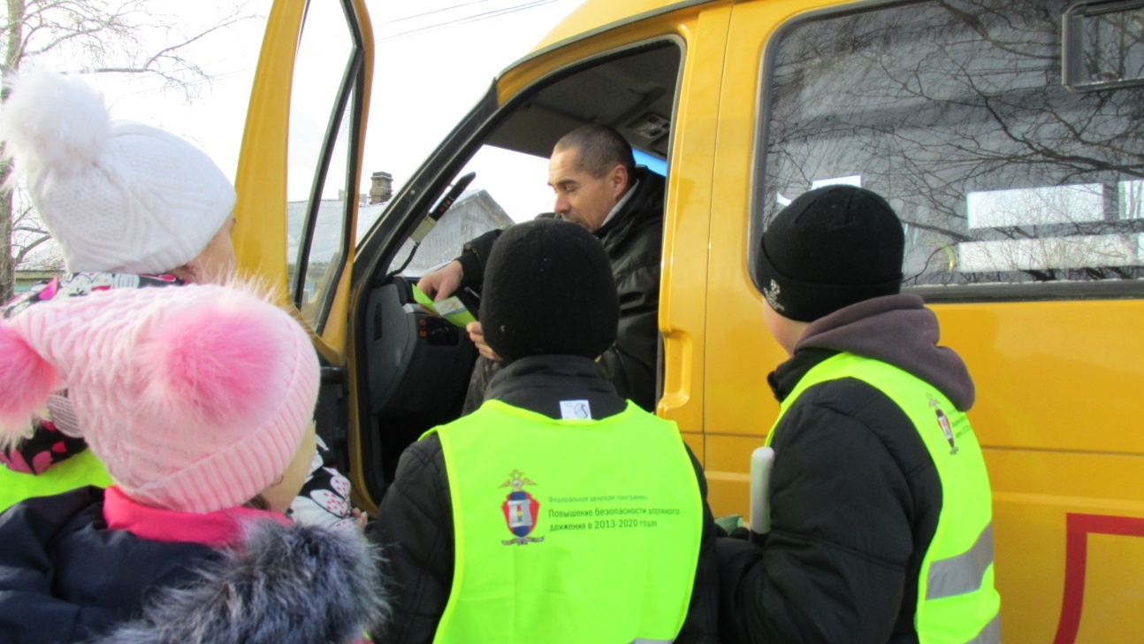
Будем мы с жезлом на дороге стоять, Водителям будем в пути помогать.

Slide 14
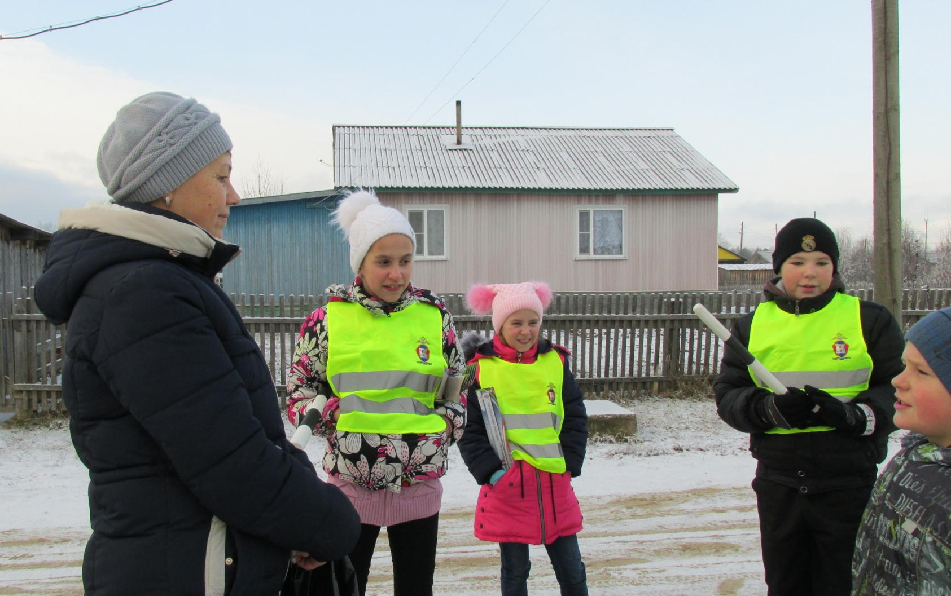
Чтоб не боялся машин пешеход, Обезопасим ему переход!

Slide 15
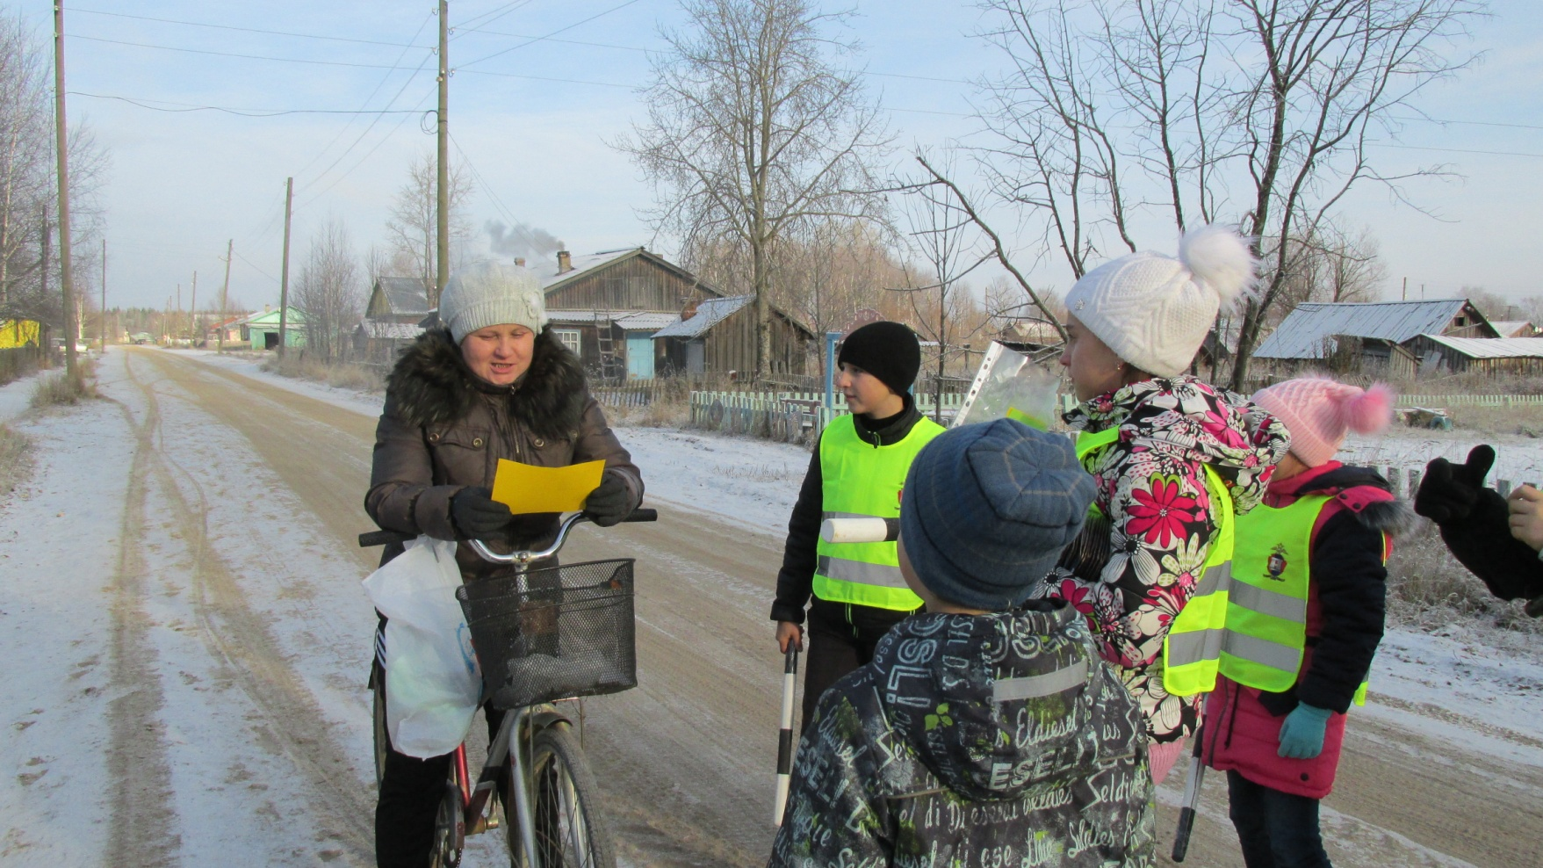
Велосипедистам мы тоже поможем,
О правилах всех ему мы расскажем.

Slide 16
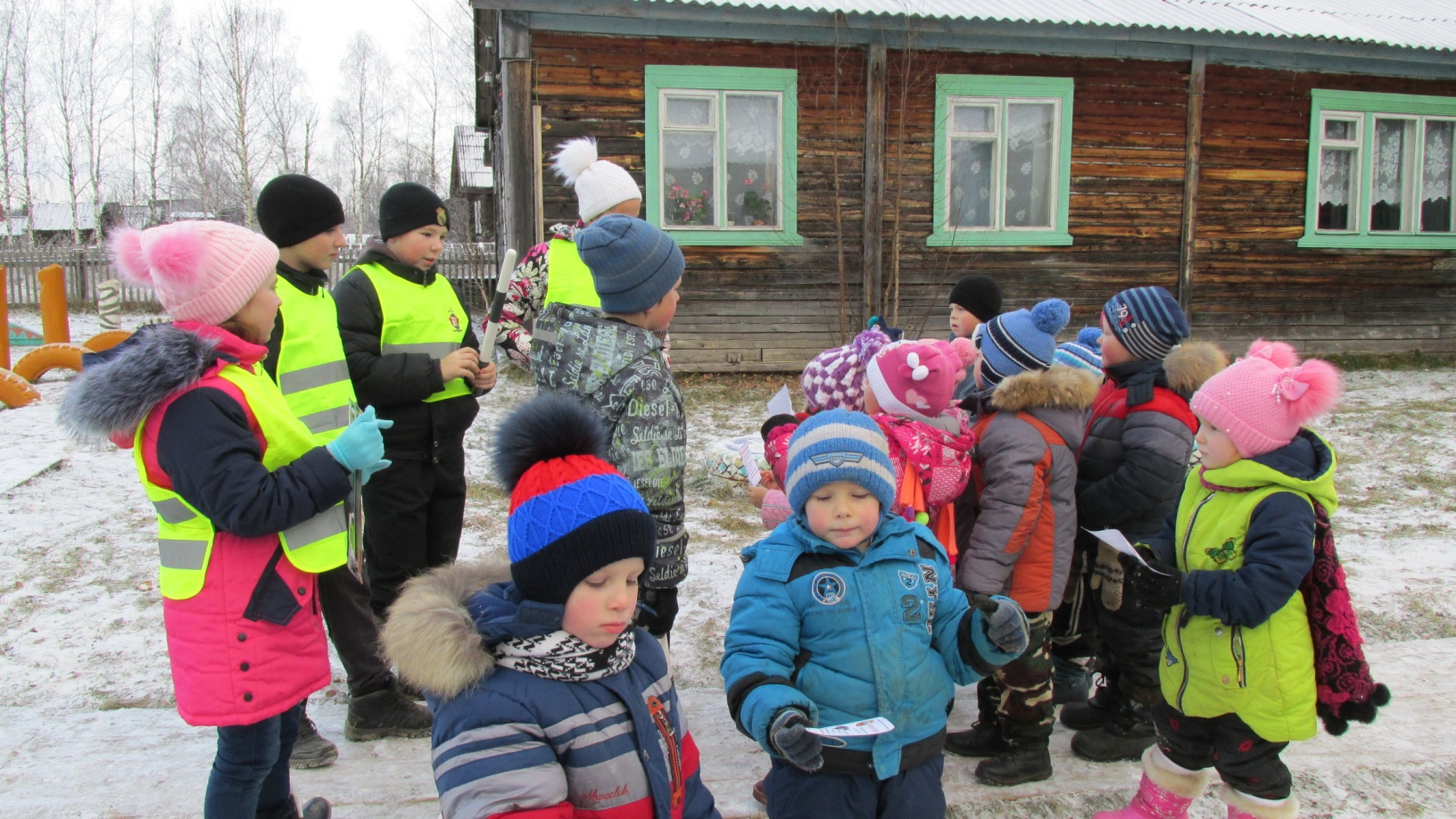
Во время акций и декад
Спешим отрядом в детский сад,

Slide 17
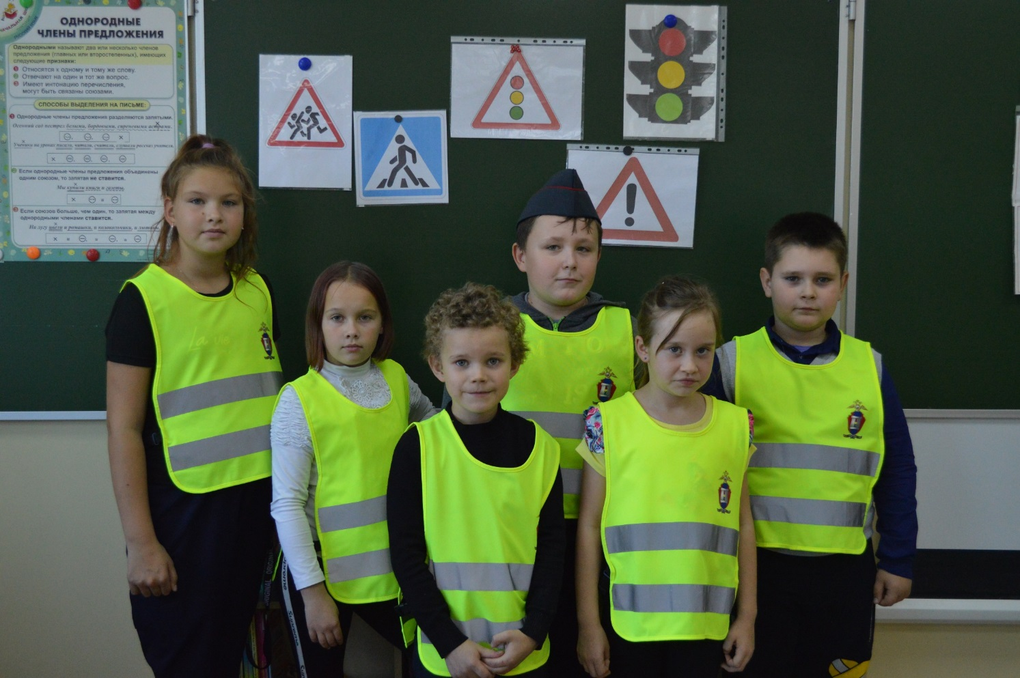
Ведем работу нужную, веселую и дружную.

Slide 18
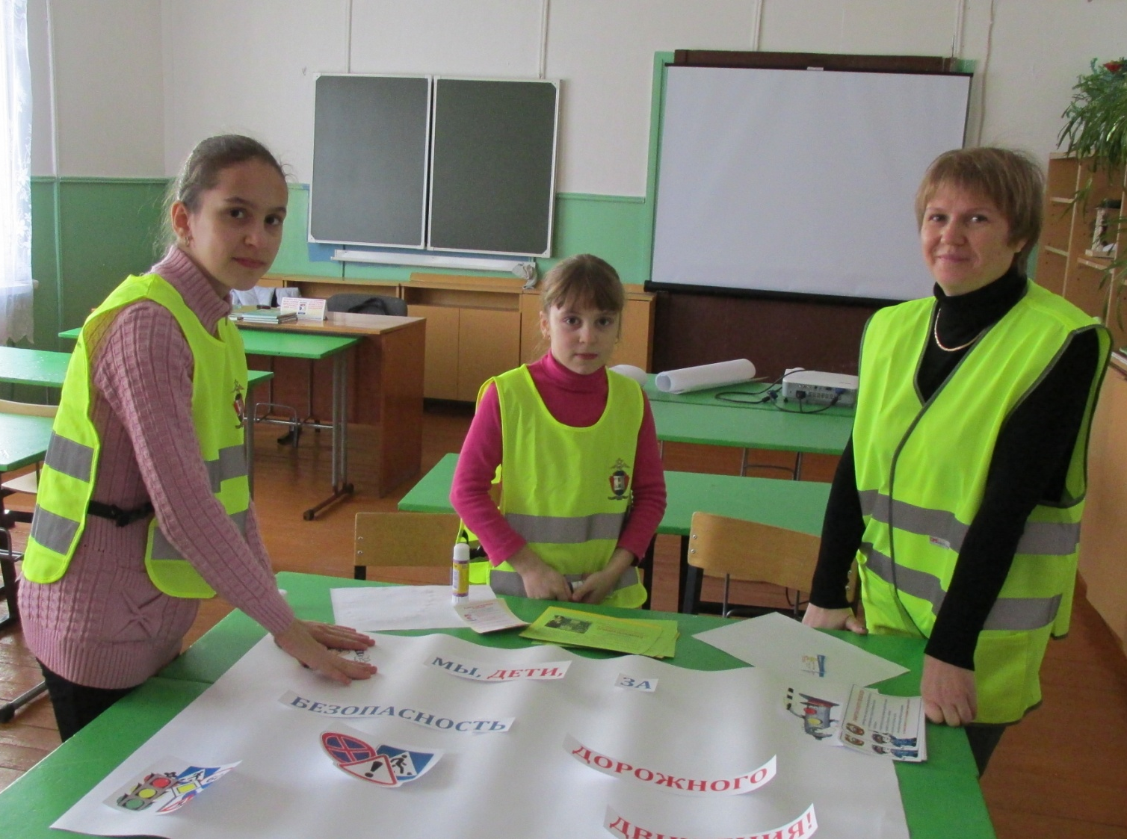
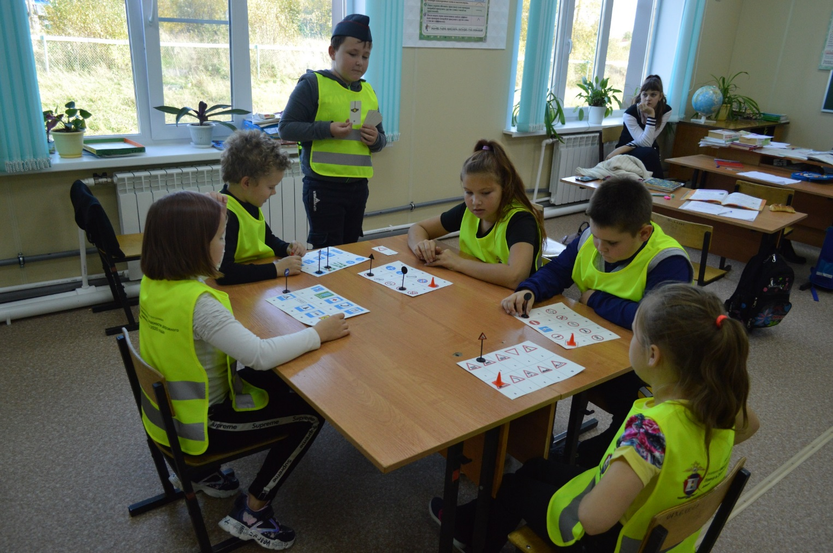

Slide 19
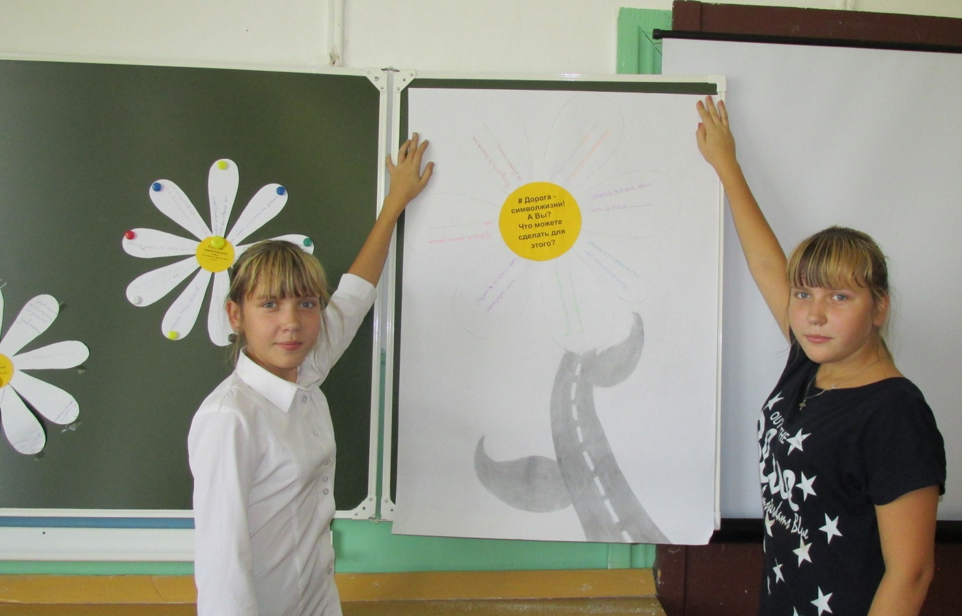
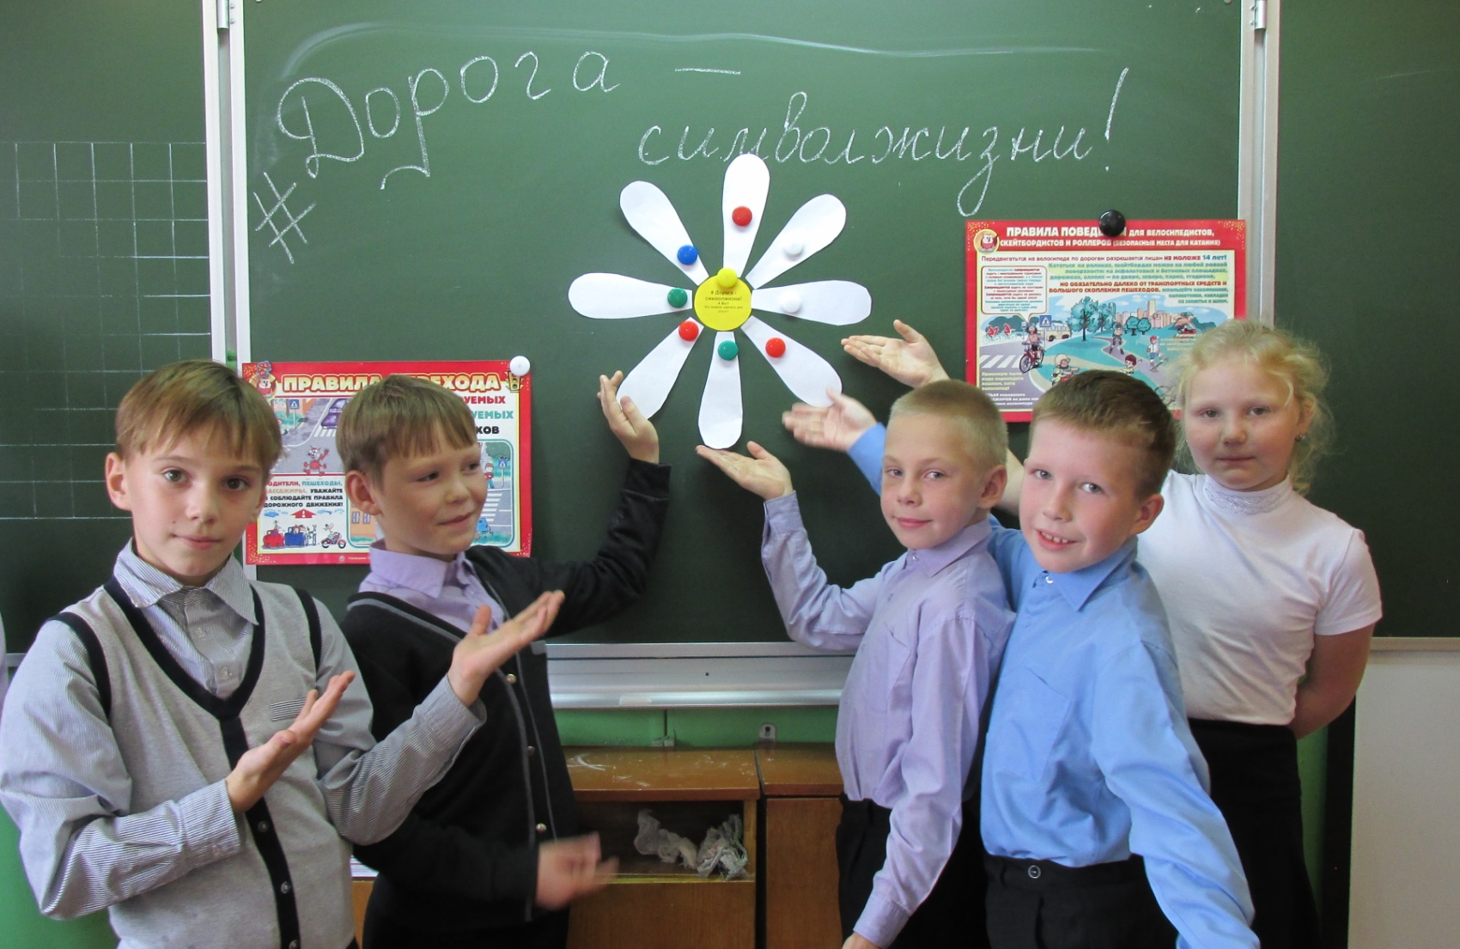

Slide 20
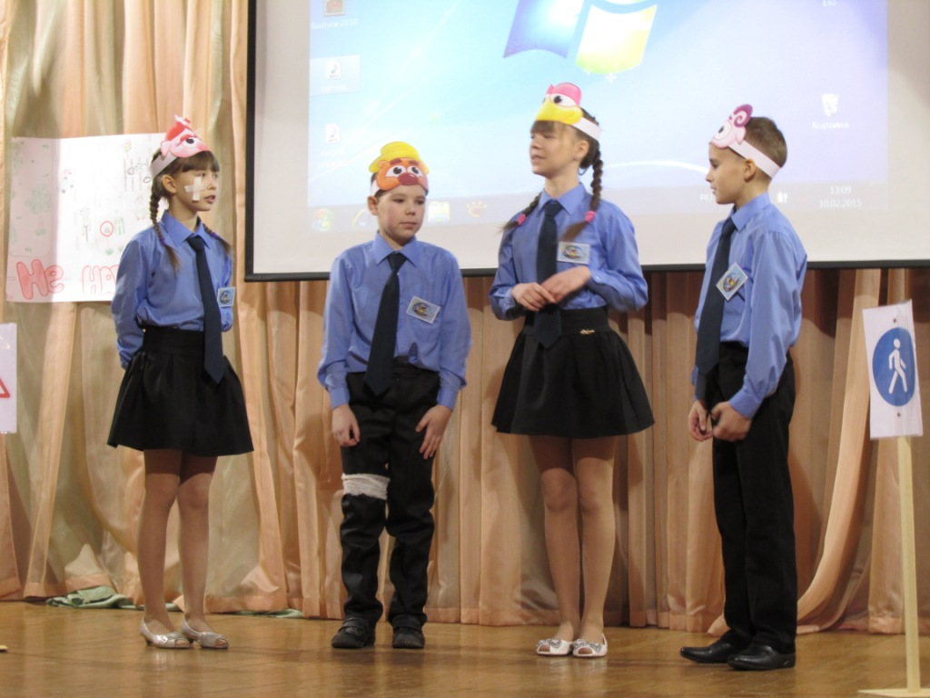
Участники районного конкурса «Безопасное колесо 2015»

Slide 21
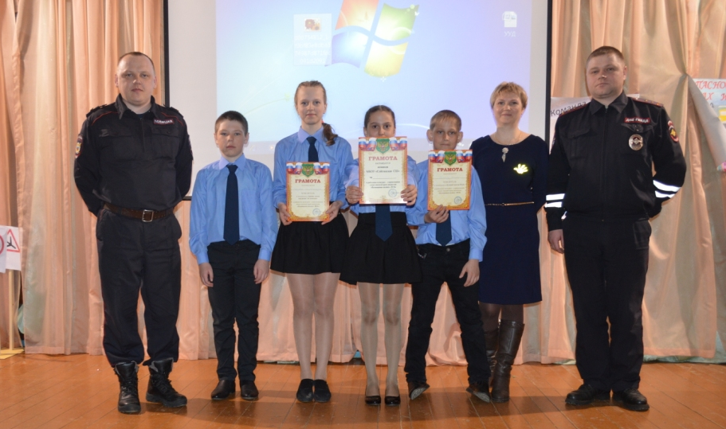
Участники районного конкурса «Безопасное колесо 2016»

Slide 22
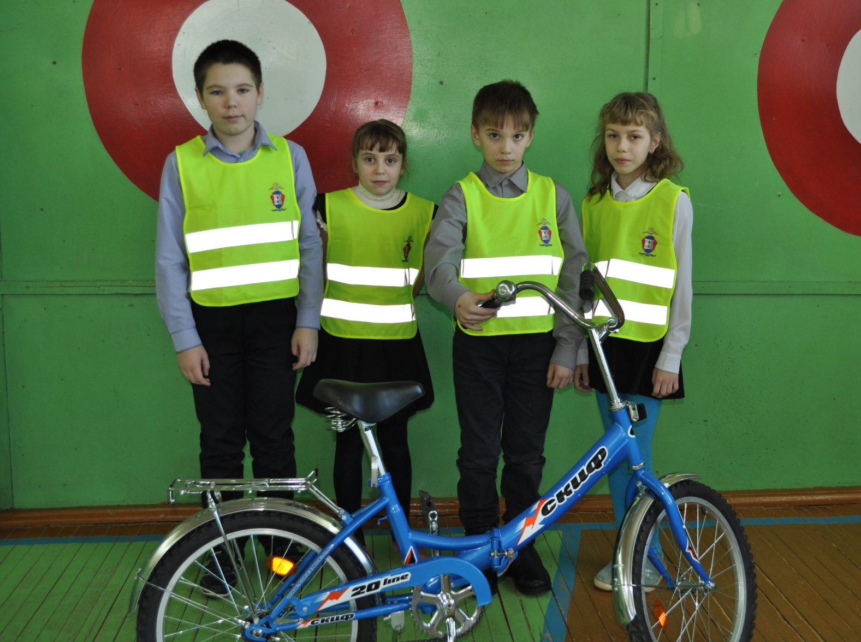
Участники районного конкурса «Безопасное колесо 2017»

Slide 23
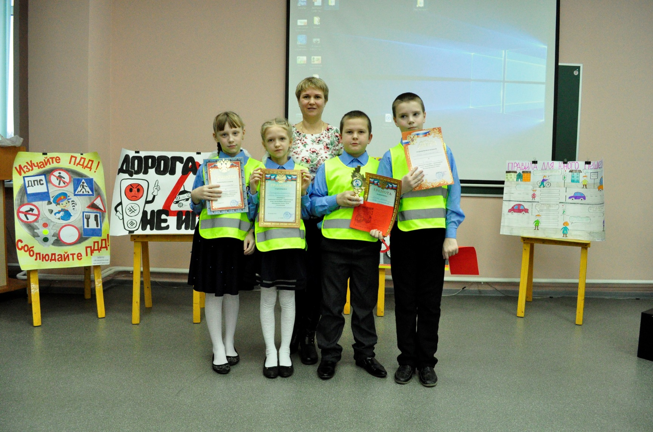
Участники районного конкурса «Безопасное колесо 2018»

Slide 24
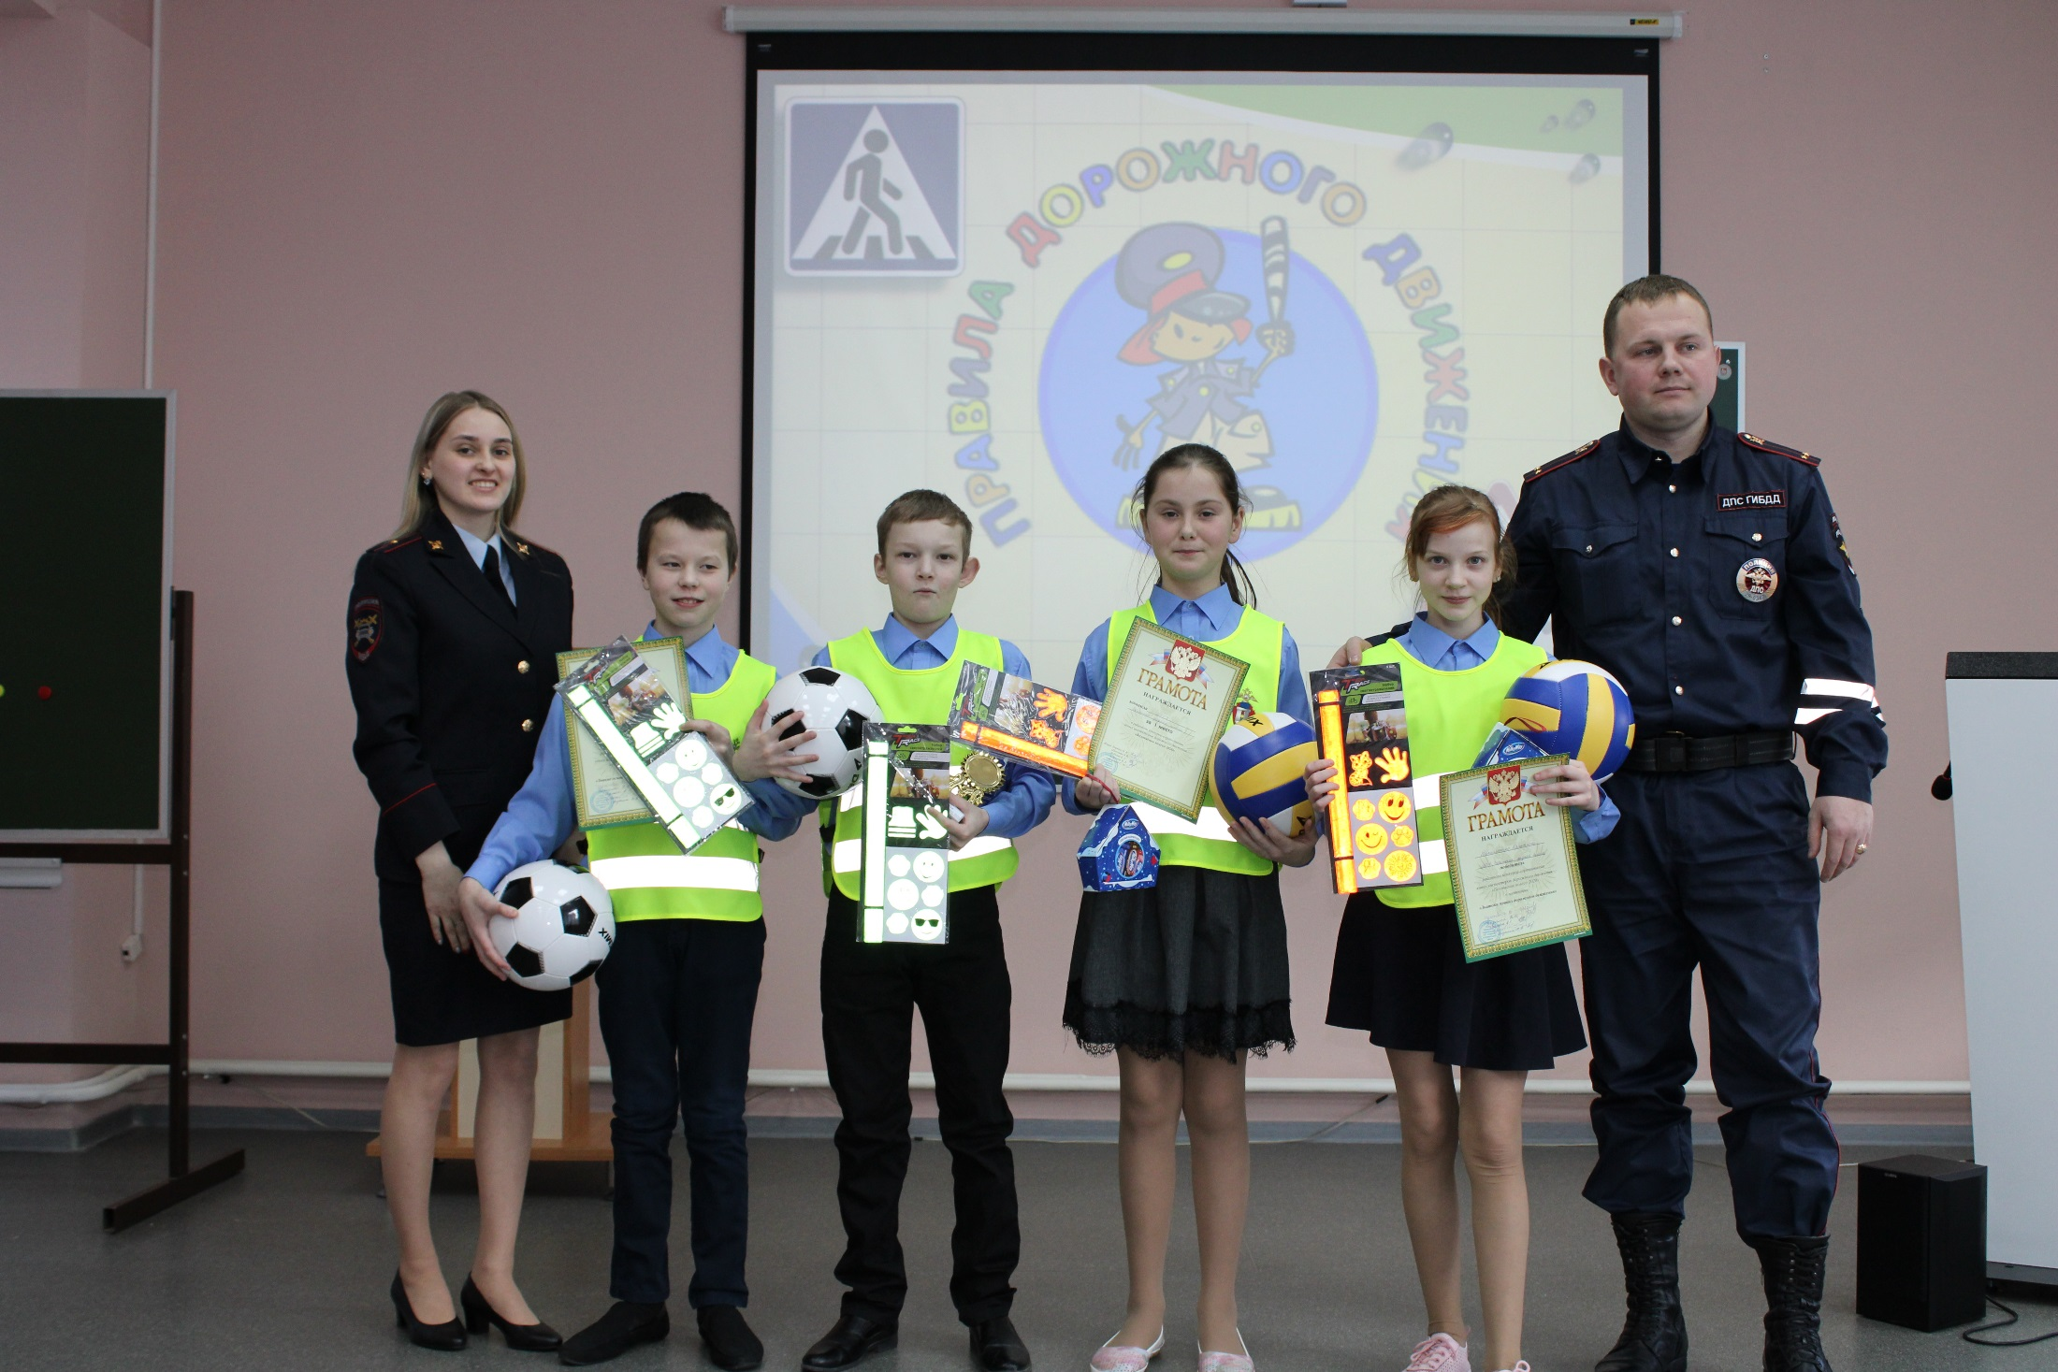
Участники районного конкурса «Безопасное колесо 2020»

Slide 25
